Slide 1

Краевое государственное бюджетное общеобразовательное учреждение, реализующее адаптированные основные общеобразовательные программы «Школа-интернат № 6»
Особенности организации и проведения
речевой зарядки на уроке
и самоподготовке
Карпова А.С., учитель-дефектолог КГБОУ ШИ 6;
Блинова Е.Н., учитель начальных классов КГБОУ ШИ 6

Slide 2

Фонетическая (речевая) зарядка – это специальные тренировочные упражнения, которые проводятся на общеобразовательных уроках и самоподготовке с целью:
автоматизации ранее усвоенных произносительных навыков и предупреждения их распада;
подготовки обучающихся к восприятию материала, который будет изучаться или закрепляться на уроке (самоподготовке).

Slide 3

Основные правила проведения
речевой зарядки:
Речевая зарядка проводится в начале первого урока в начальной школе, на каждом общеобразовательном уроке в основной школе и ежедневно на самоподготовке;
Речевая зарядка на уроке или самоподготовке занимает не более 5-7 минут;
Речевой материал должен быть фонетически обработан (проставлено ударение, надстрочные знаки);
Учитель обязательно должен исправлять неправильно произнесенный детьми речевой материал, давая при этом собственный образец произношения.

Slide 4
Структура речевой зарядки:
Проверка режима усиления;
Предъявление на слух «пёстрого речевого материала»;
Работа над речевым материалом:
Начальная школа
Закрепление произносительных навыков обучающихся: работа над произношением звуков в слогах, словах, фразах, работа над речевым дыханием, голосом, интонацией.
Самоподготовка
Проговаривание труднопроизносимых слов, словосочетаний, фраз, терминов по всем предметам, по которым будет выполняться домашнее задание.
Основная школа
Проговаривание труднопроизносимых слов, словосочетаний, фраз, терминов по предмету.

Slide 5
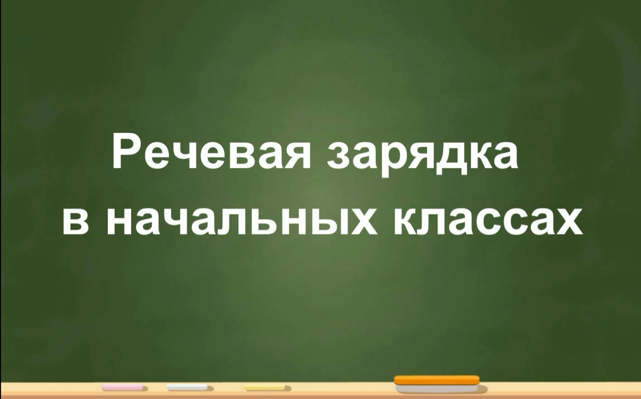
Речевая зарядка на уроке ФГС в 3 «А» классе
(учитель Блинова Е.Н.)

Slide 6

Мастер-класс
«Речевая зарядка на самоподготовке»

